Slide 1
Развиваем стратегию миссии
Брятья Сешан
Переведено на українську мову групою Aloney Yitzchak Atid Plus ІЗРАЇЛЬ #2204

Slide 2
Задачи
Научиться совладать с тратегией для игры робота
Переведено на українську мову групою Aloney Yitzchak Atid Plus ІЗРАЇЛЬ #2204

Slide 3


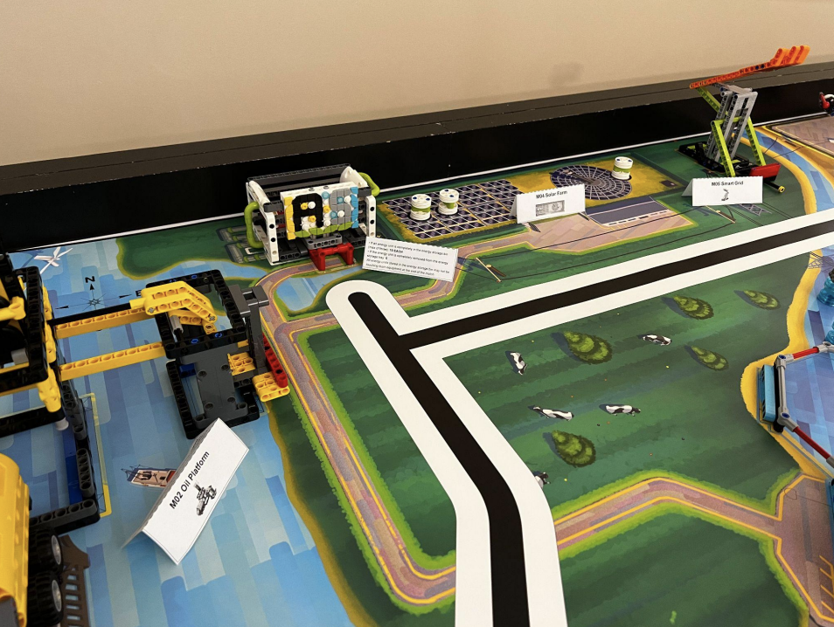
Шаг 1: Понимание миссии
Правило #1 внимательно прочитать Гайд по челенджам – каждый должен сделать это
Правило #2 читать обновления в течении урока
Подсказка: Многие из команд любят записывать каждую миссию (правила, очки и тд) и распалагать их рядом с миссиями на листе с задачами. (Тут ты можешь посмотреть примеры: https://flltutorials.com/en/Worksheets.html)
Переведено на українську мову групою Aloney Yitzchak Atid Plus ІЗРАЇЛЬ #2204

Slide 4
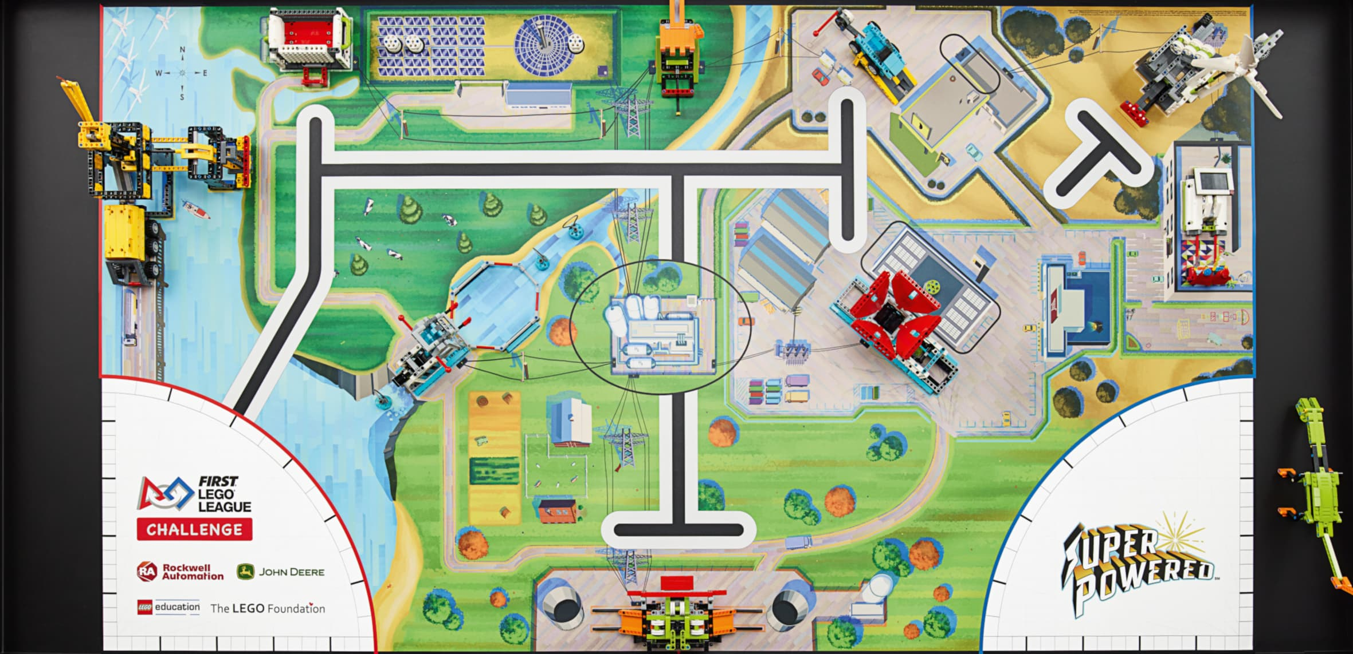
Шаг 2: Планирование игры робота
Какая из миссий ближе и будет сделана быстро?
Какие миссии могут быть сгрупирированы из-за их схожести? Для каких миссий можно один и тот же инструмент, чтобы сделать их?
Есть миссии, которые тяжелее других?
Есть миссии, до которых труднее добраться?
Какие цели у команды, когда дело дрходит до игры робота?
Сколько балов можно получить за миссию?
Пользуйся ответами на вопросы, чтобы определить, какие миссии сделать и когда.
Переведено на українську мову групою Aloney Yitzchak Atid Plus ІЗРАЇЛЬ #2204

Slide 5
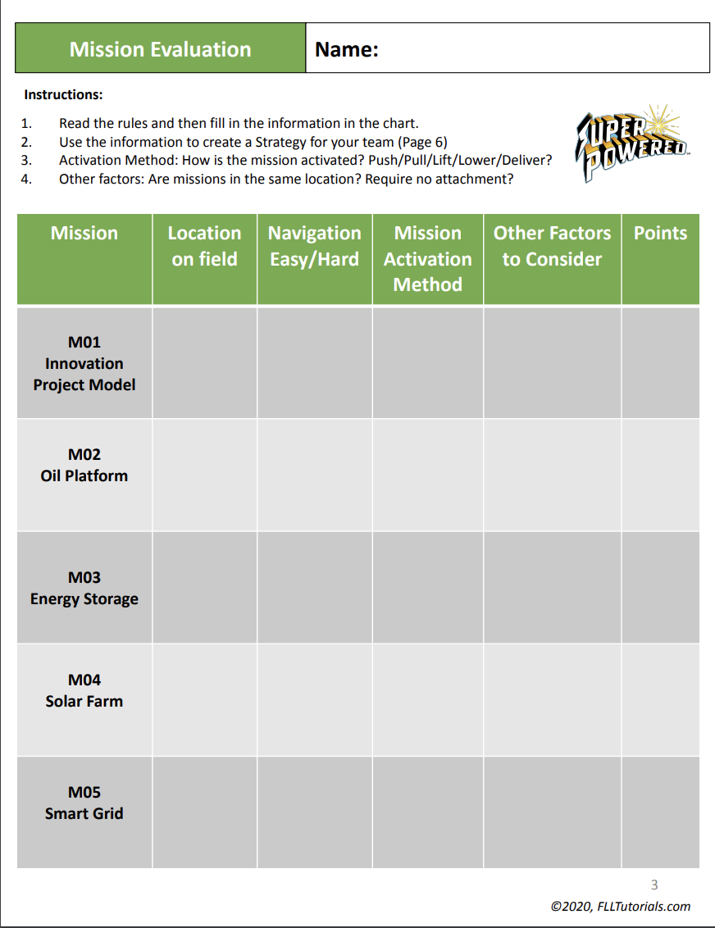
Шаг 2: Гайд по планированию миссии
Сделай набросок со всеми миссиями
Используй это, чтобы оценить все твои возможности для игры робота в этом году
Все наброски есть тут: https://flltutorials.com/en/Worksheets.html
Переведено на українську мову групою Aloney Yitzchak Atid Plus ІЗРАЇЛЬ #2204

Slide 6
Шаг 3: командная стратегия для игры робота
Расспланируй каждый путь для выполнения задач.
Мы рекомендуем, чтобы каждый член команды придумал стратегию, а потом все выслушали бы их и скомбинировали.
3
1
2
Переведено на українську мову групою Aloney Yitzchak Atid Plus ІЗРАЇЛЬ #2204

Slide 7
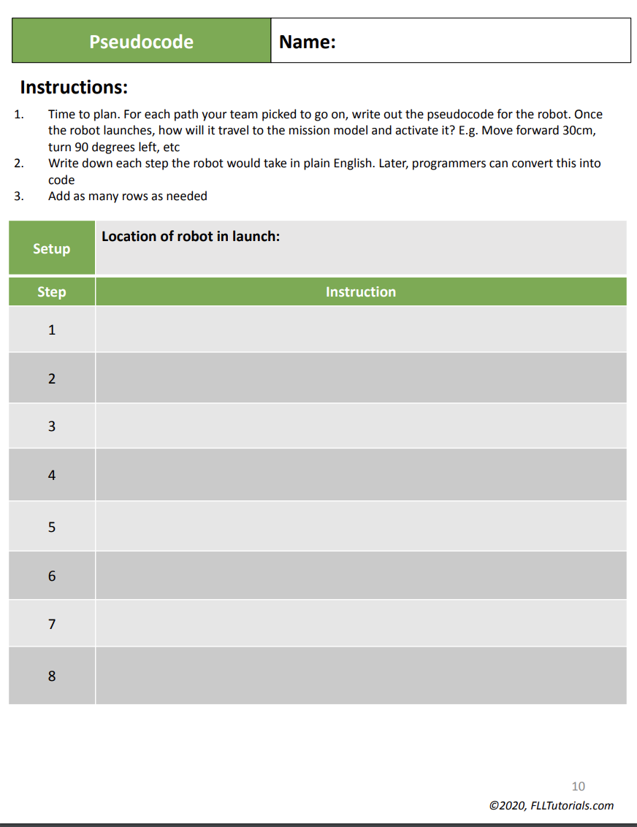
Шаг 4: постройка и программирование
Когда у тебя будет стратегия, начни строить своего робота и напиши псевдокод для прохождения каждого задазадания
Переведено на українську мову групою Aloney Yitzchak Atid Plus ІЗРАЇЛЬ #2204

Slide 8
Некоторые мысли
Помни, что стратегия игры робота может меняться со временем
У тебя может появиться новая идея или найдёшь путь скомбинировать миссии.
Может быть пристроишь новые прикрепления для робота
Как новоиспечённая команда, завершите миссии близко к первому запуску
Обычно, их легче сделать и активировать
Когда ты закончишь их и убедишься в надёжности их исполнения, начни добавлять больше миссий
Тебе не надо делать все миссии, чтобы победить.
Если все миссии сделаны хорошо, то ты заработаешь больше балов, чем если некоторые из миссий будут работать раз через раз.
Например: мы выиграли награду за представление робота и мы чемпионы, даже когда не выполнили все задания и миссии
Переведено на українську мову групою Aloney Yitzchak Atid Plus ІЗРАЇЛЬ #2204

Slide 9
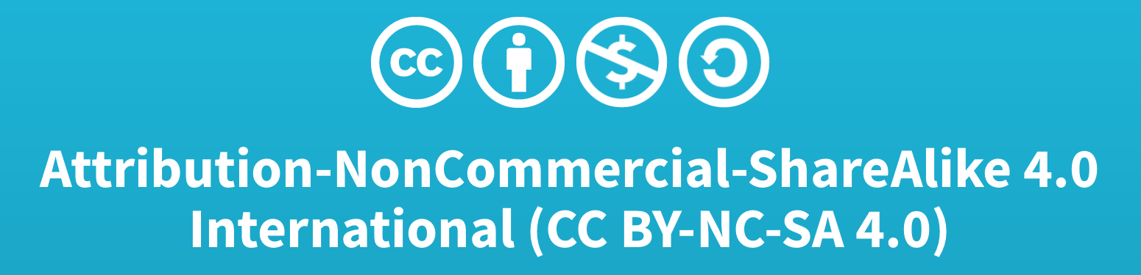
Приметки
Цей посібник створили Санджай Сешан і Арвінд Сешан
Переведено на українську мову групою Aloney Yitzchak Atid Plus ІЗРАЇЛЬ #2204
Больше доступных уроков на www.ev3lessons.com и www.flltutorials.com

